Slide 1
Kärnkraft och klimat
SEROs årsmöte 12 April 2024
Göran Bryntse, Tekn Dr

Slide 2


Slide 4
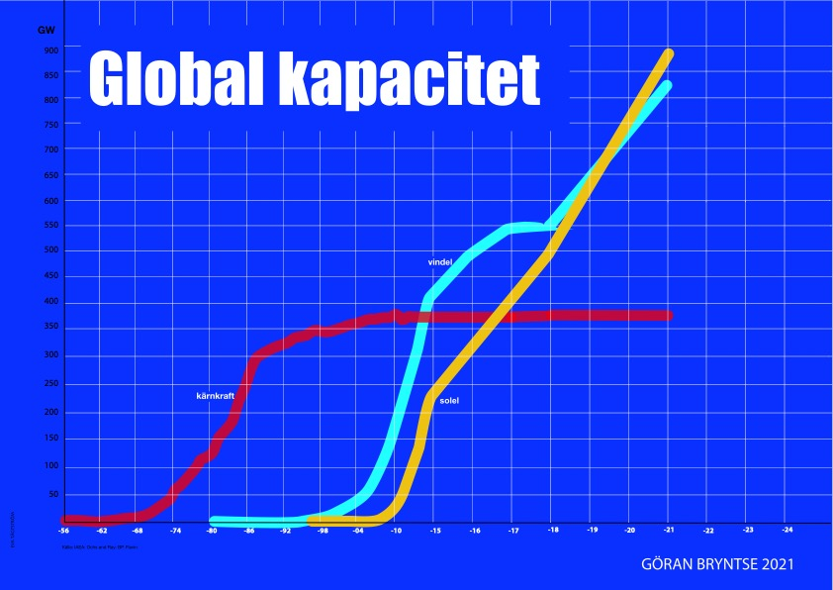

Slide 5
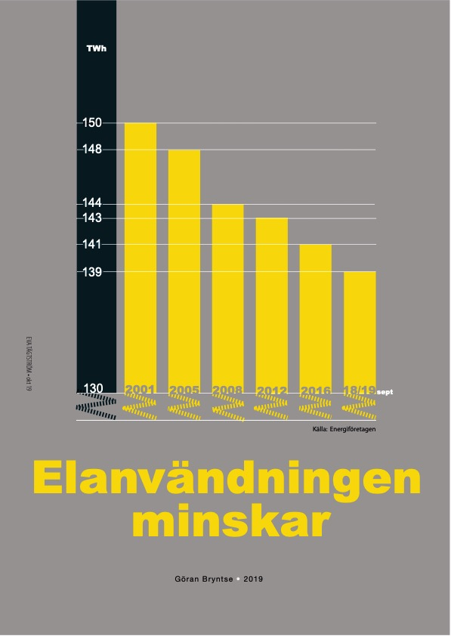
Notes:
Elanvändningen i Sverige har minskat med 18 TWh under 2000-talet, motsvarande ca tre kärnreaktorer. Vindkraften har under samma tid ökat med motsvarande fyra reaktorer. Sverige har exporterar rekordmycket el under senaste åren

Slide 6
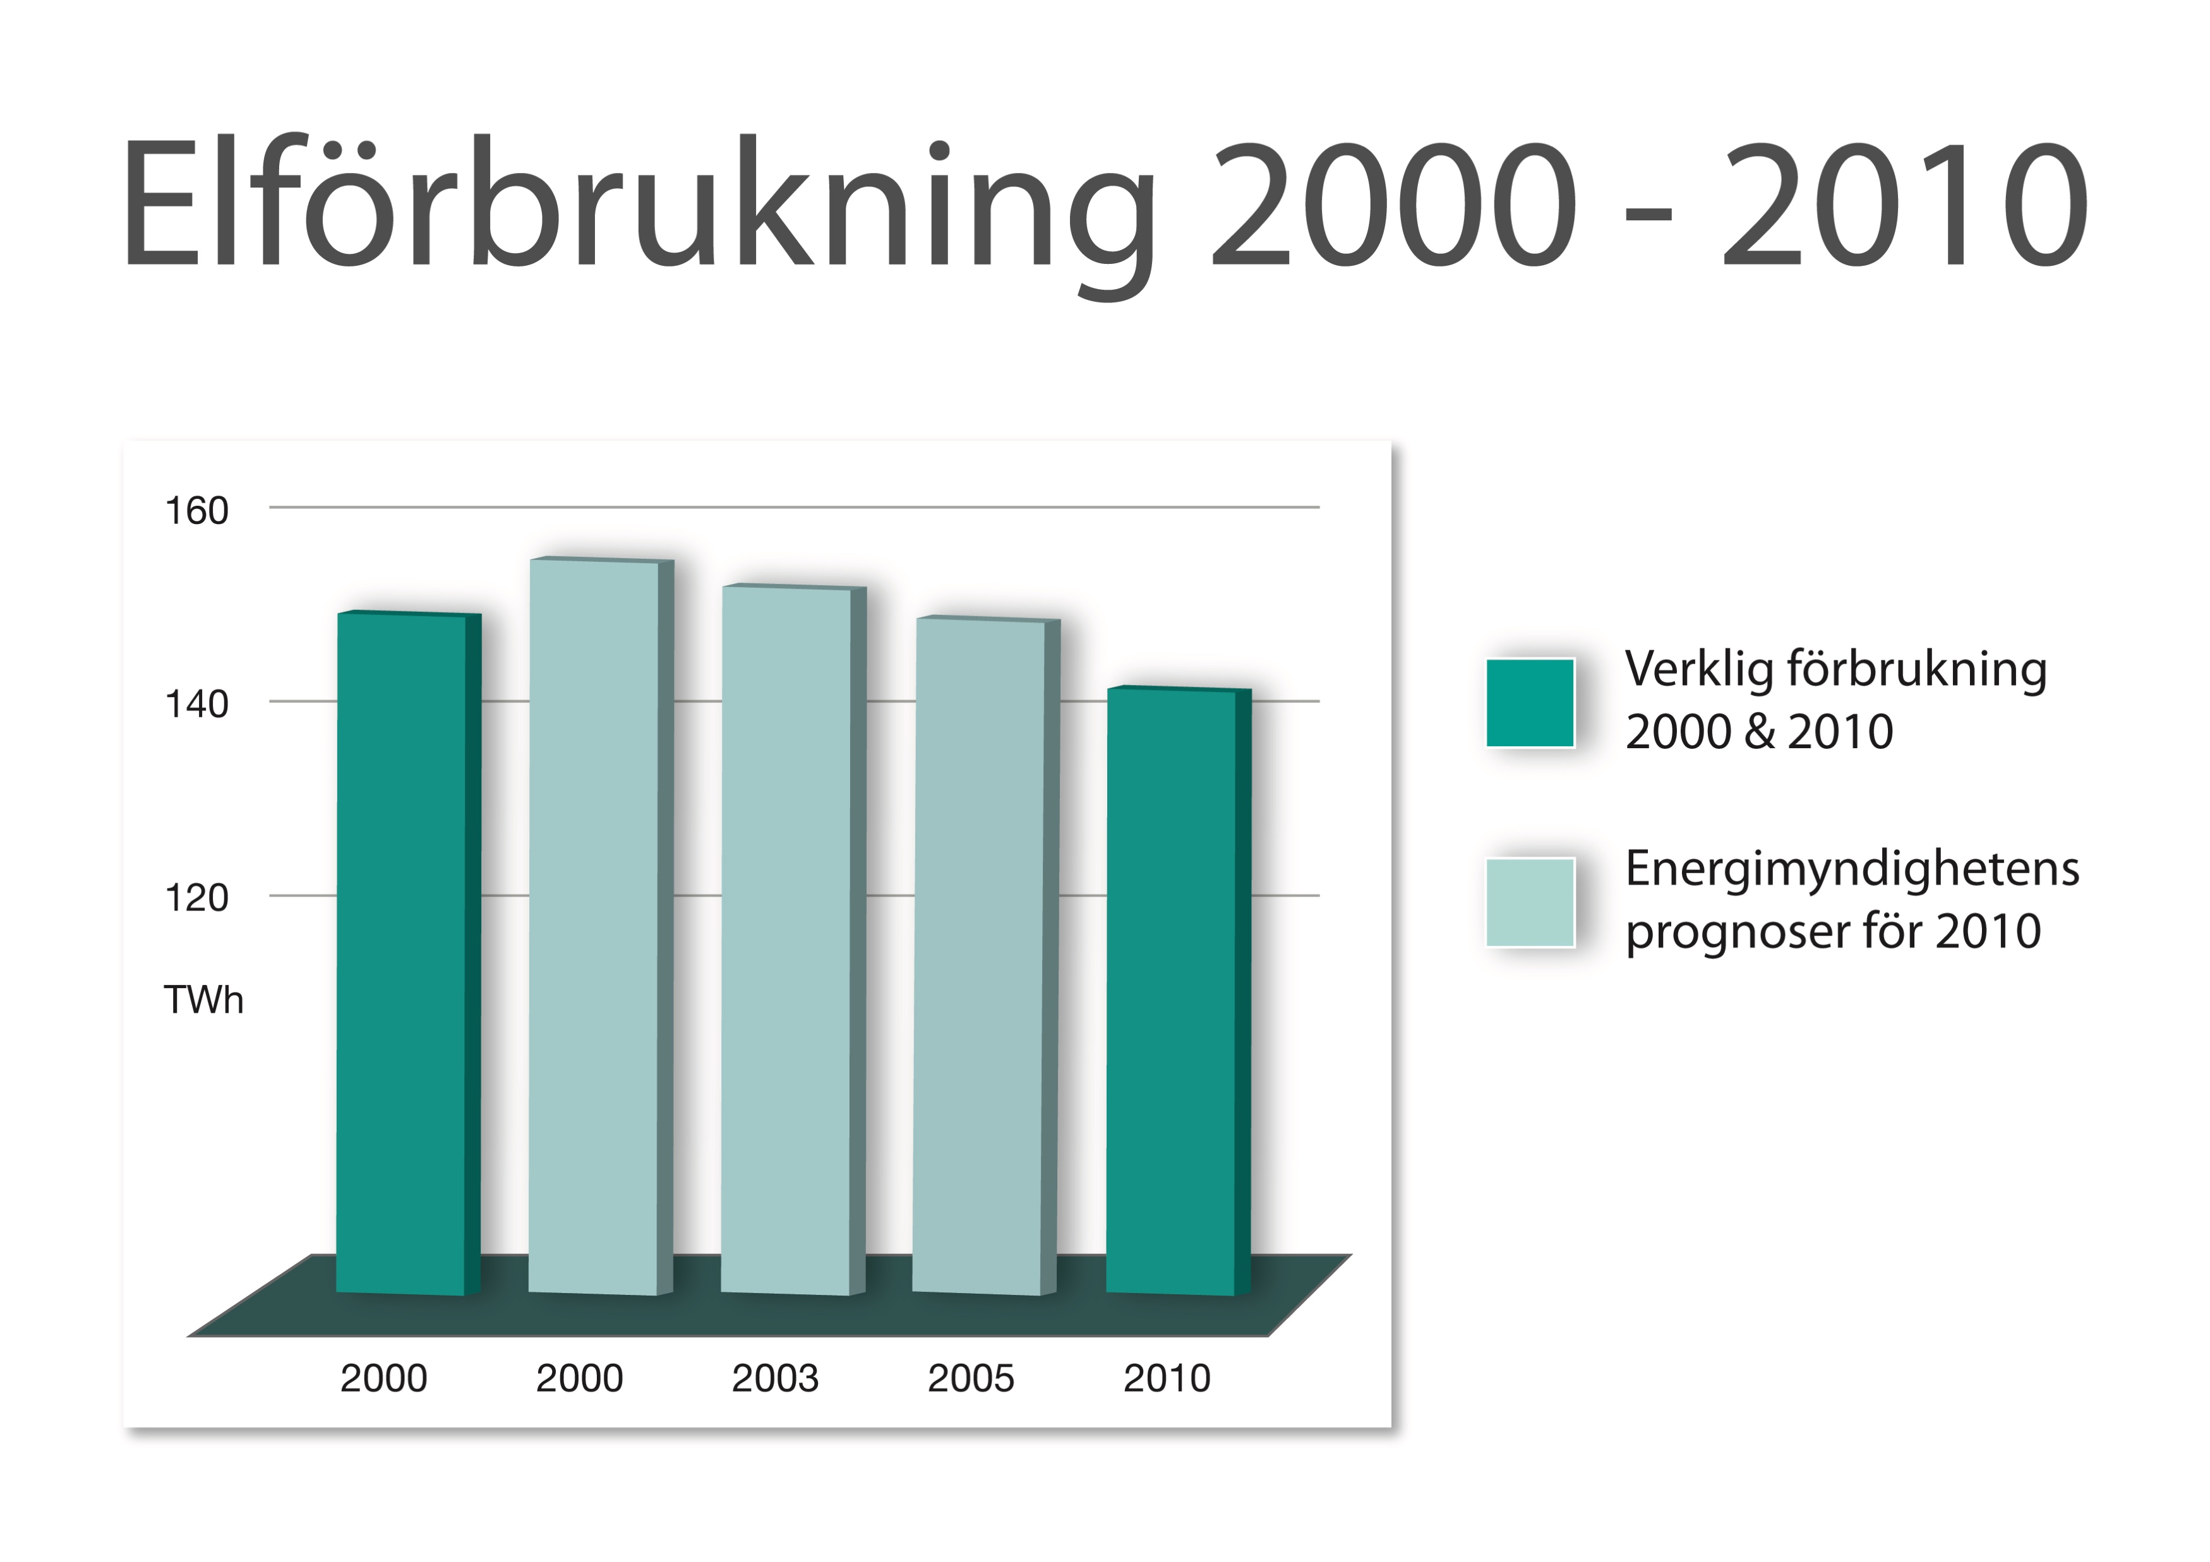

Slide 8
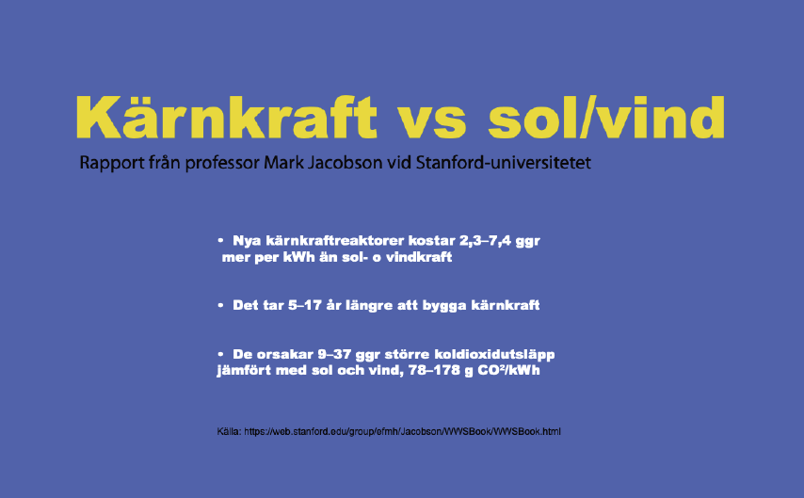
Notes:
Att reducera koldioxid med ny kärnkraft blir minst 50 ggr dyrare än med förnybar energi. Påståendet att kärnkraften är fossilfri är en bluff. I ett livscykelperspektiv är kärnkraften mycket sämre för klimatet än förnybar energi. Dessutom tillkommer omfattande utsläpp av varmvatten som dessutom stimulerar algblomningen.

Slide 9
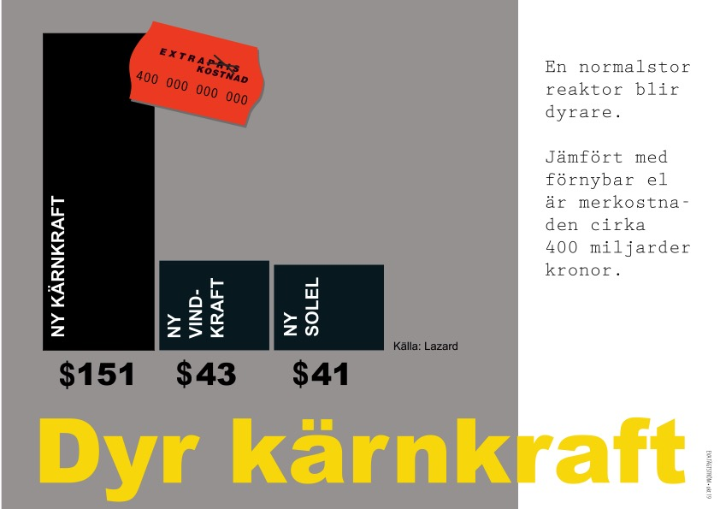

Slide 10
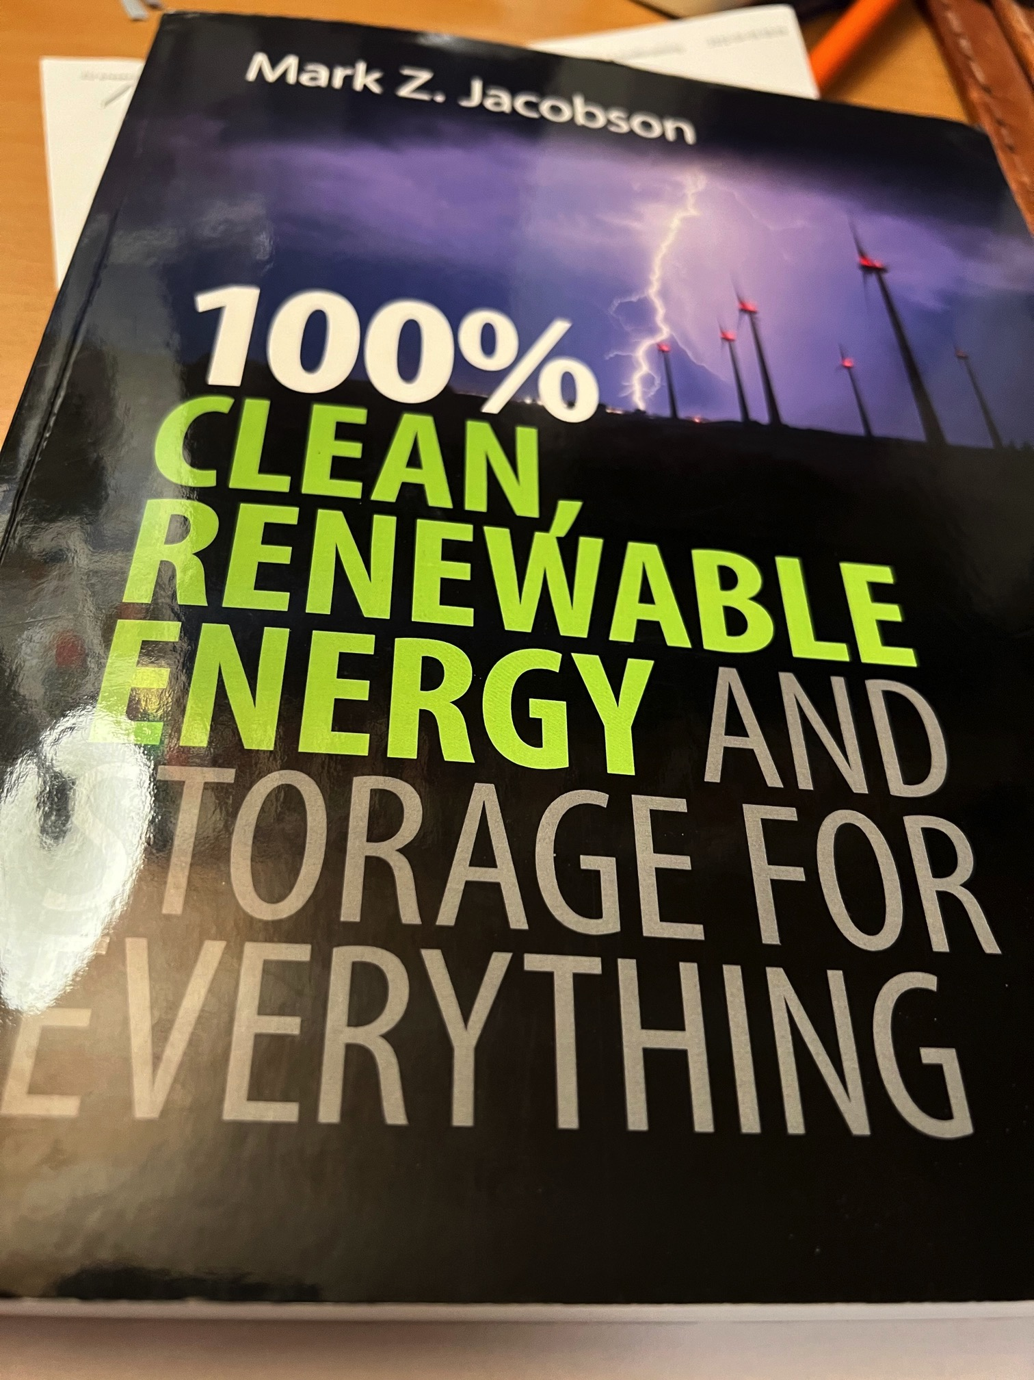

Slide 11
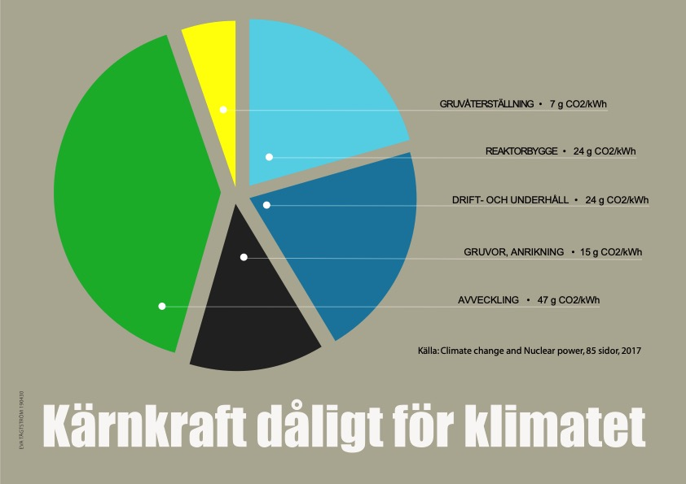

Slide 15
Notes:
Urberget i Forsmark är inte stabilt och läcker. Dessutom är området inte lämpligt ur jordbävningssynvinkel. Jordbävningar kommer troligen att inträffa efter nästa istid, kanske om tiotusen år. Mycket stabilare berg finns i Storuman eller Hultsfred.

Slide 18


